Slide 1
Test de comparaison des moyennes et Analyse de variance
Août 2024

Slide 2
Prémisse
Application des tests d’hypothèse
La valeur de p ou signification permet de confirmer ou d’infirmer l’hypothèse nulle (H0).
La règle de décision est la suivante :
Si la valeur de p > α ; alors on accepte H0 ;
Si la valeur de p < α ; alors on rejette H0.

Slide 3
PLAN DE LA PRESENTATION
Test de comparaison de moyenne
Analyse de variance
Notes:
Slide 2.

Slide 4
Test de comparaison des moyennes
Mise en œuvre du test de comparaison des moyennes
Notes:
Slide 2.

Slide 5
Comparaison de moyennes
Formulation des hypothèses de comparaison de moyennes
Hypothèse nulle: Les moyennes sont semblables.
Hypothèse alternative : il y a une différence entre les moyennes.
H0 : $\overline{X_{0}}=$ $\overline{X_{1}}$
H1 : $\overline{X_{0}} ≠$ $\overline{X_{1}}$

Slide 6
Test de comparaison des moyennes
But : Tester des différences de moyennes d’une variable quantitative (plusieurs cas possibles : moyenne empirique contre moyenne théorique, moyennes provenant de deux groupes appariés ou indépendants constitués par une variable nominale)
Notes:
Slide 2.

Slide 7
Test de comparaison des moyennes
Une moyenne empirique vs. une moyenne théorique
But : Tester s’il y a une différence significative entre une moyenne empirique d’une variable quantitative et une moyenne théorique (fixée d’avance).
Chemin :
Analyse > Comparer les moyennes > Test T pour Echantillon Unique...
Notes:
Slide 2.

Slide 8
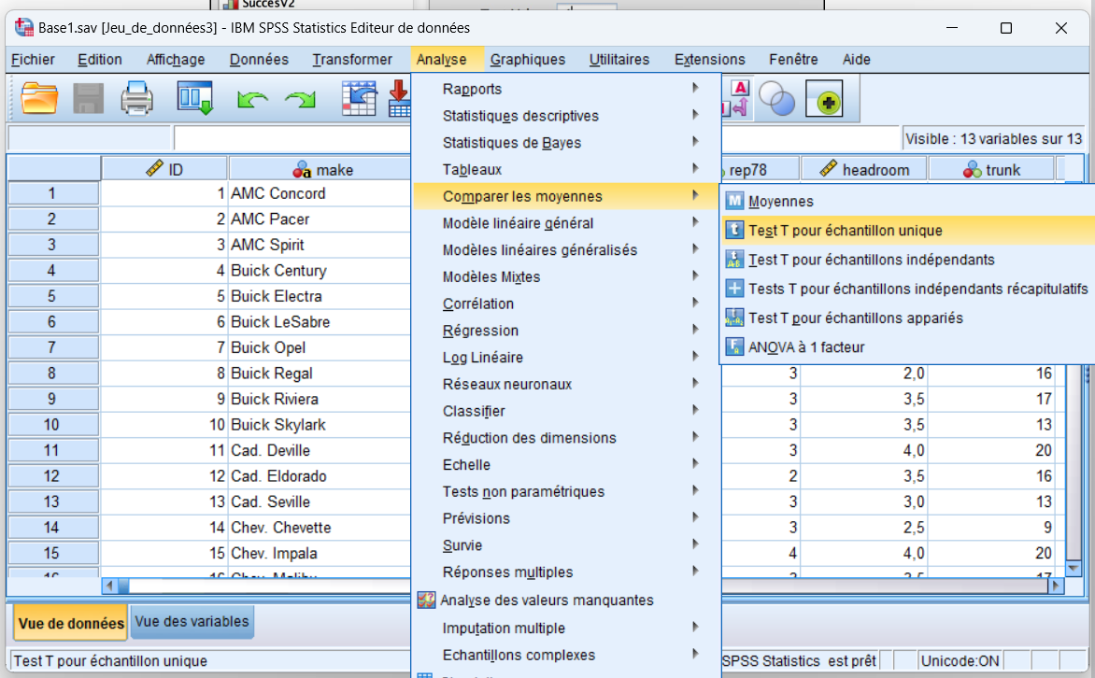
Test de comparaison des moyennes
But : Tester s’il y a une différence significative entre une moyenne empirique d’une variable quantitative et une moyenne théorique (fixée d’avance).
Notes:
Slide 2.

Slide 9
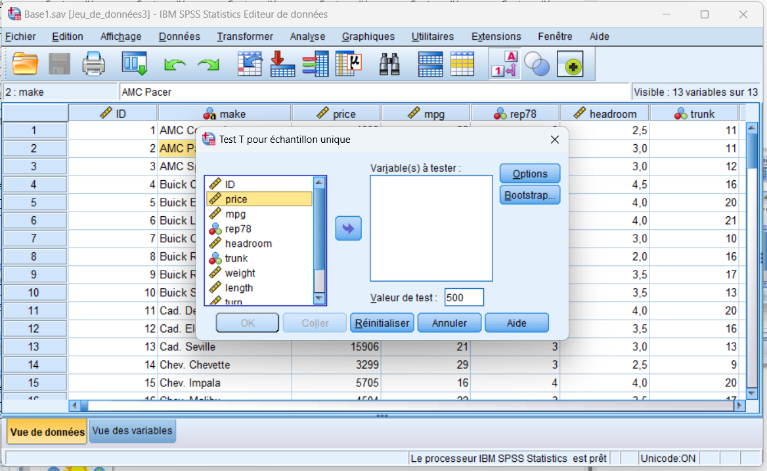
Test de comparaison des moyennes
Notes:
Slide 2.

Slide 10
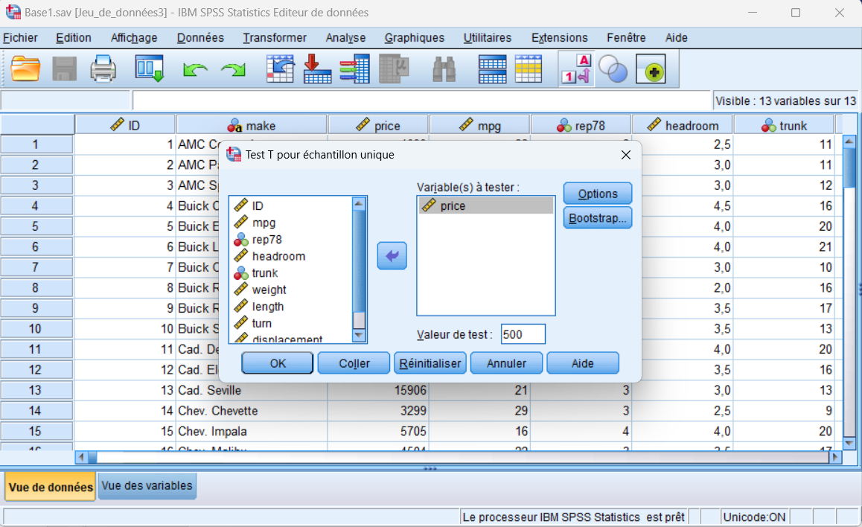
Test de comparaison des moyennes
Notes:
Slide 2.

Slide 11
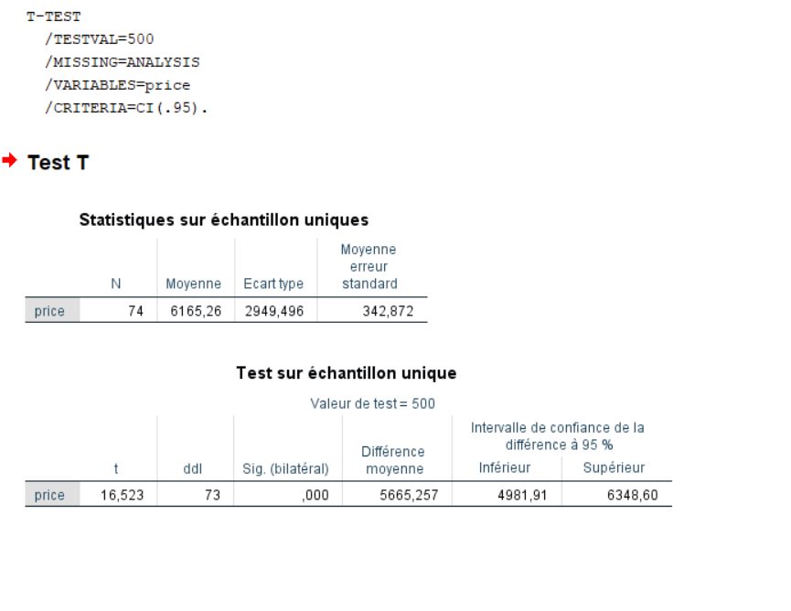
Test de comparaison des moyennes
Dans le premier tableau se trouvent les indices descriptifs, le deuxième tableau donne le résultat du test : la valeur du t est de 16,523, et la valeur du p associée est de .000 (en réalité une valeur <.05), ce qui signifie que le test est significatif au seuil de 5%, et donc que la différence entre les deux moyennes est significative.
Notes:
Slide 2.

Slide 12
Test de comparaison des moyennes
T-test à groupes indépendants
But : Tester s’il y a une différence significative entre deux moyennes (provenant de deux groupes formés par une variable nominale = VI) d’une variable quantitative (VD).
Chemin :
Analyse > Comparer les moyennes > T Test pour échantillons indépendants
Notes:
Slide 2.

Slide 13
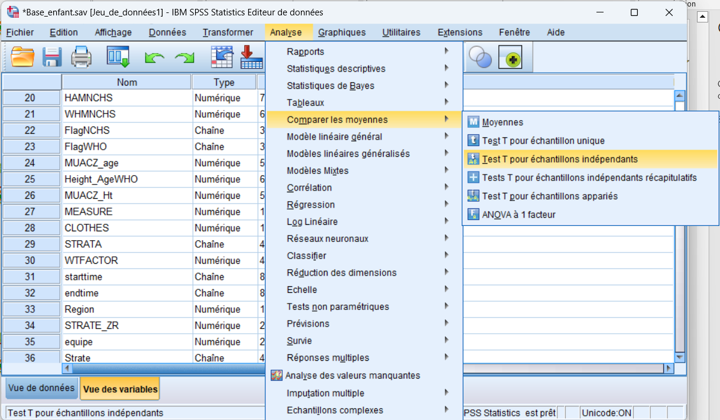
Test de comparaison des moyennes
T-test à groupes indépendants
Notes:
Slide 2.

Slide 14
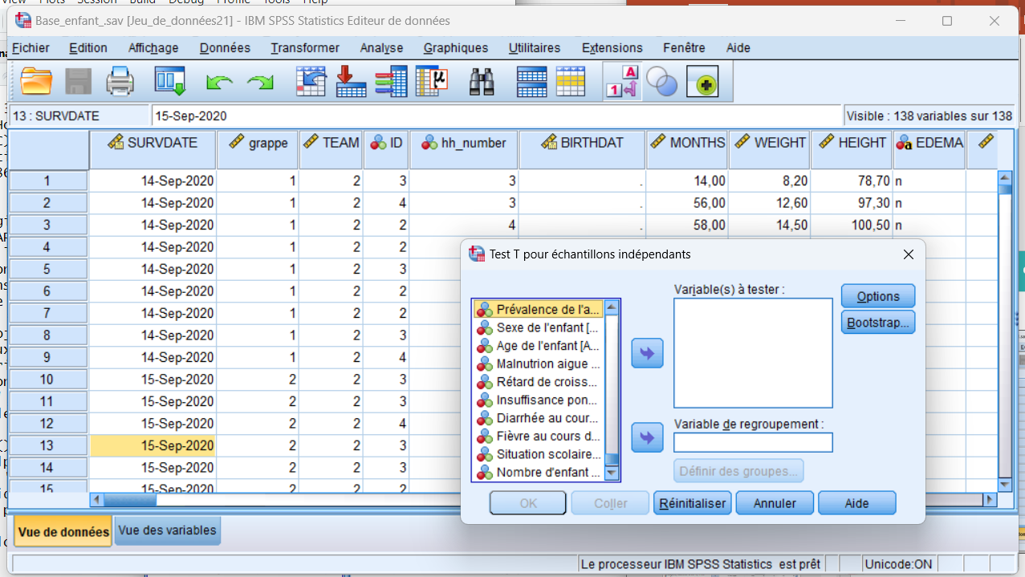
Test de comparaison des moyennes
T-test à groupes indépendants
Déplacez votre VD (pour notre exemple, « nombre d’enfant de moins de cinq ans ») de la liste de gauche vers l’onglet Variable(s) à tester à l’aide de la petite flèche du haut. Déplacez ensuite votre VI (pour notre exemple, « anémie ») de la liste de gauche vers l’onglet
Variable de groupement à l’aide de la petite flèche du bas.
Notes:
Slide 2.

Slide 15
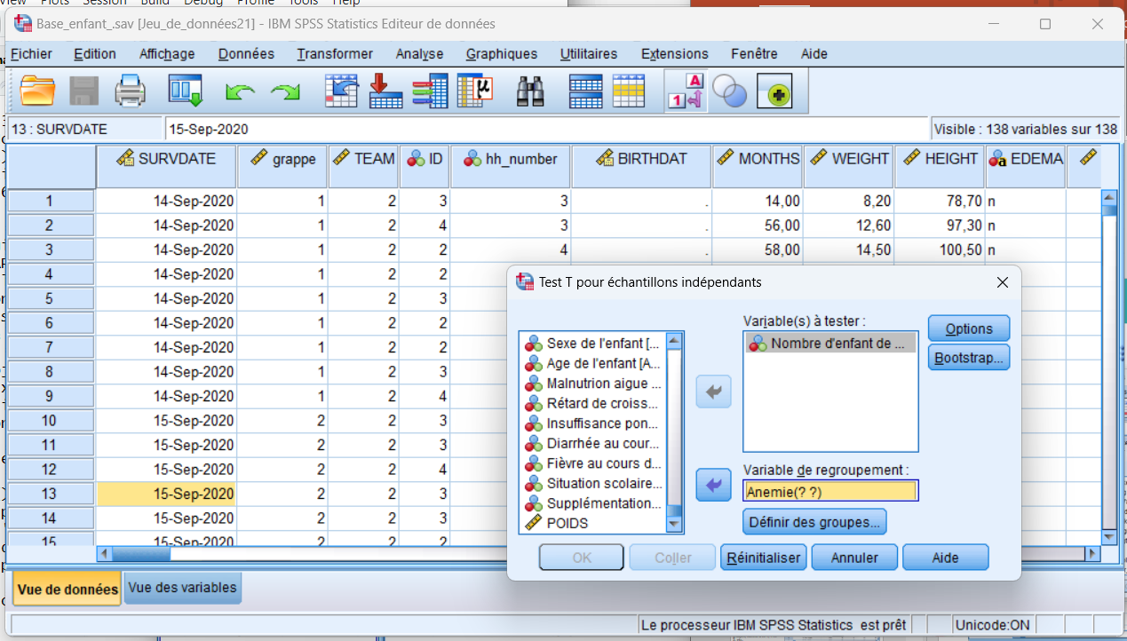
Test de comparaison des moyennes
T-test à groupes indépendants
Cliquer sur Définir des Groupes
Notes:
Slide 2.

Slide 16
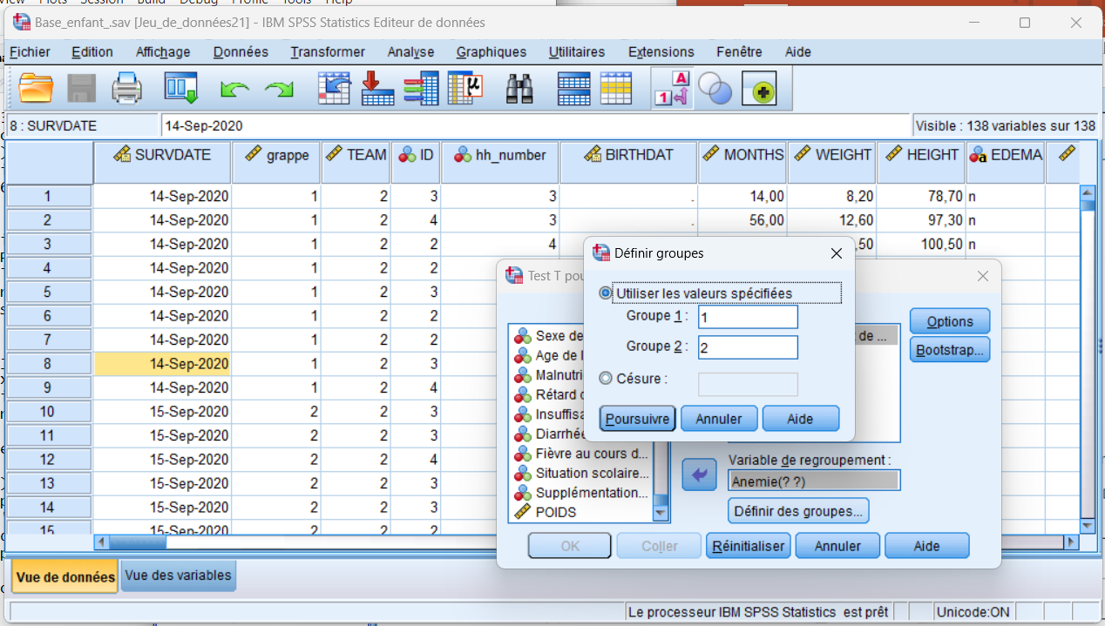
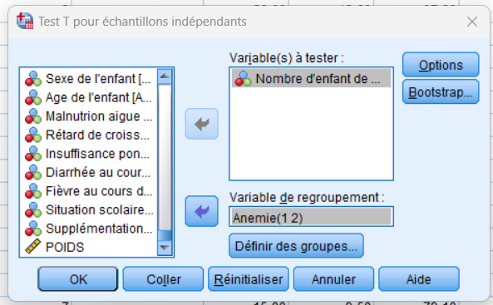
Test de comparaison des moyennes
T-test à groupes indépendants
Une fenêtre apparaît alors et vous devez spécifier que le groupe 1 correspond à la
modalité 1 de votre VI ( Pas d’anémie) et que le groupe 2 correspond à la modalité 2
de votre VI (anémie). Lorsque vous entrez vos données dans SPSS.
Le logiciel vous demande de spécifier en principe les valeurs attribuées à vos données.
Notes:
Slide 2.

Slide 17
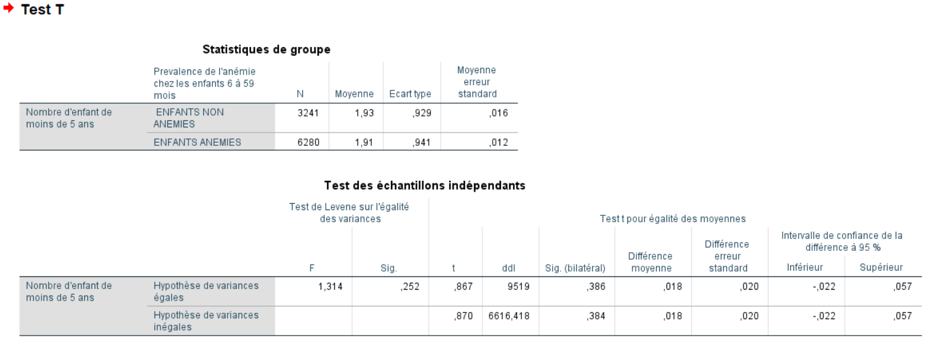
Test de comparaison des moyennes
T-test à groupes indépendants
Dans ce premier tableau se trouvent les informations qui concernent la significativité de la différence entre les deux moyennes.
Le résultat du test Levene’s test for equality of variance nous indique quelle ligne il faudra consulter pour nos résultats :
1) Si le F est significatif (ici F = 1.314, p = 0.252, ns. (p>α, homogénéité de variances accepté)), on regarde les résultats sur la ligne Hypothèse de variances égales.
2) Si le F est non significatif (il faudrait que p < .05, ce qui n’est pas le cas ici), on regarde les résultats de la ligne Hypothèse de variance inégales.
Dans notre exemple, on considère la première ligne (Hypothèse de variances égales).
Dans la colonne on peut lire la valeur -0.867 et dans la colonne Sig (2-tailed) on peut lire 0.386. Cela veut dire que la différence entre Pas d’anémie et anémie concernant le nombre d’enfants de moins de cinq ans dans un ménage n’est pas significative. Les degrés de liberté sont notés dans la colonne df.
Notes:
Slide 2.

Slide 18
Test de comparaison des moyennes
T-test à Echantillons appariés
But : Tester s’il y a une différence significative entre deux moyennes mesurées chez les mêmes sujets. Dans cette analyse, il est question de deux variables dépendantes (VD) quantitatives, sans aucune variable indépendant
Chemin
Analyse > Comparer les moyennes > Test T pour échantillons appariés
Notes:
Slide 2.

Slide 19
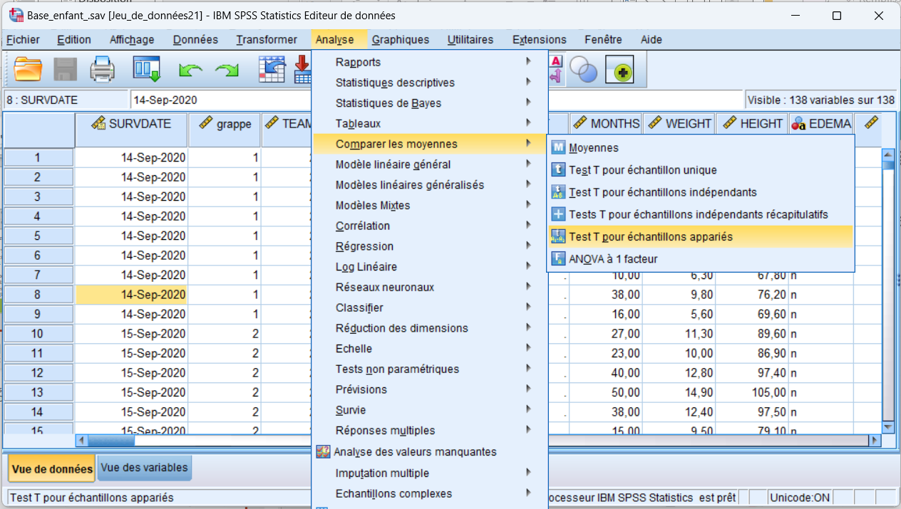
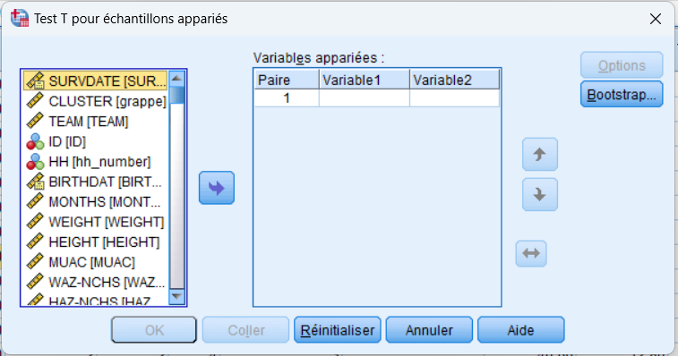
Test de comparaison des moyennes
T-test à Echantillons appariés
Notes:
Slide 2.

Slide 20
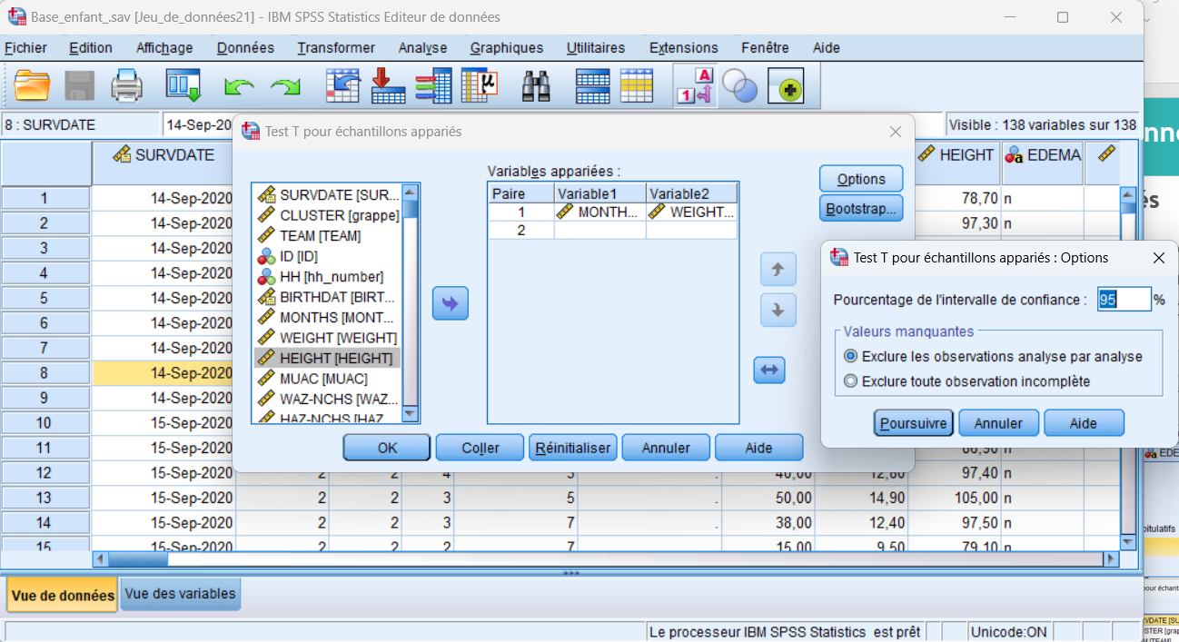
Test de comparaison des moyennes
T-test à Echantillons appariés
Notes:
Slide 2.

Slide 21
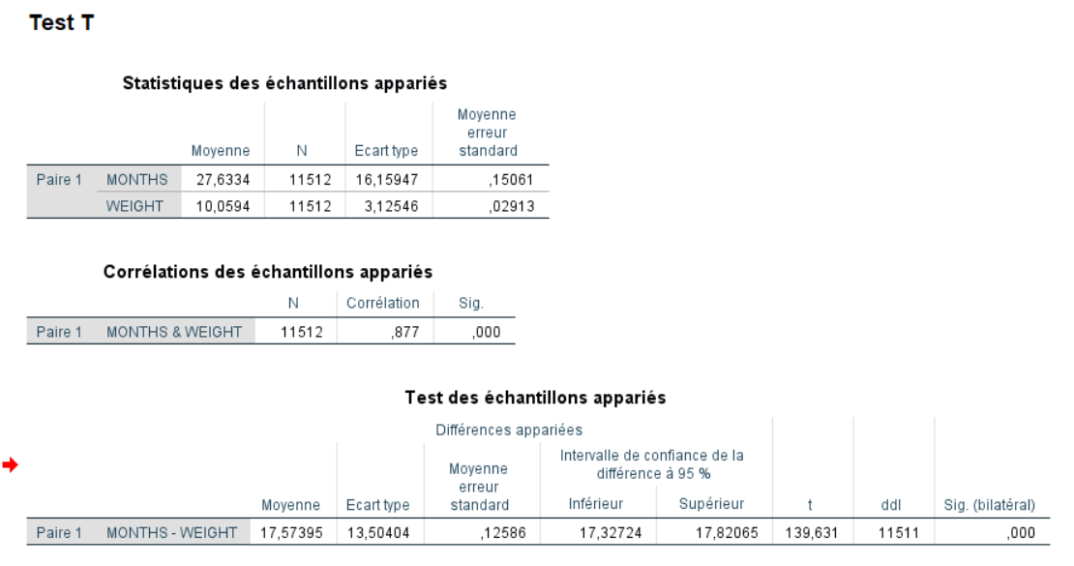
Test de comparaison des moyennes
T-test à Echantillons appariés
t = 139,631; p=0,000, La différence entre les moyennes du nombre de mois et de la taille est significative. C’est-à-dire qu’on rejette l’hypothèse nulle
Notes:
Slide 2.

Slide 22
Analyse des variances
Mise en œuvre de l’analyse des variances
Notes:
Slide 2.

Slide 23
Mise en œuvre du test ANOVA
ANOVA
Prémisses du test d’analyse de variance
Avant de procéder à l’analyse proprement dite, il faut s’assurer de respecter certaines prémisses:
Les groupes sont indépendants et tirés au hasard de leur population respective;
Les valeurs des populations sont normalement distribuées;
Les variances des populations sont égales: Si les groupes sont de tailles identiques, on peut passer outre cette prémisse. Si la taille des groupes est très inégale, la prémisse d’égalité des variances doit être vérifiée systématiquement.

Slide 24
Mise en œuvre du test AVOVA
ANOVA
Démarche générale
Identifier le facteur (la variable indépendante) et on sélectionne les données ;
Faire le test de normalité ;
Faire le test d’homogénéité des variances (homoscédasticité) ;
Poser les hypothèses;
Calculer la statistique F de Fisher / ou utiliser la procédure de SPSS;
Examiner le tableau de l’analyse de la variance puis, interpréter. H0 est rejetée si F est supérieur à sa valeur critique.

Slide 25
Mise en œuvre du test AVOVA
ANOVA
Formulation des hypothèses d’une ANOVA
Hypothèse nulle: Les groupes proviennent de la même population ; leurs moyennes sont semblables.
Hypothèse alternative : il y a une différence entre les moyennes, c’est-à-dire qu’au moins une des moyennes est différentes des autres.

Slide 26
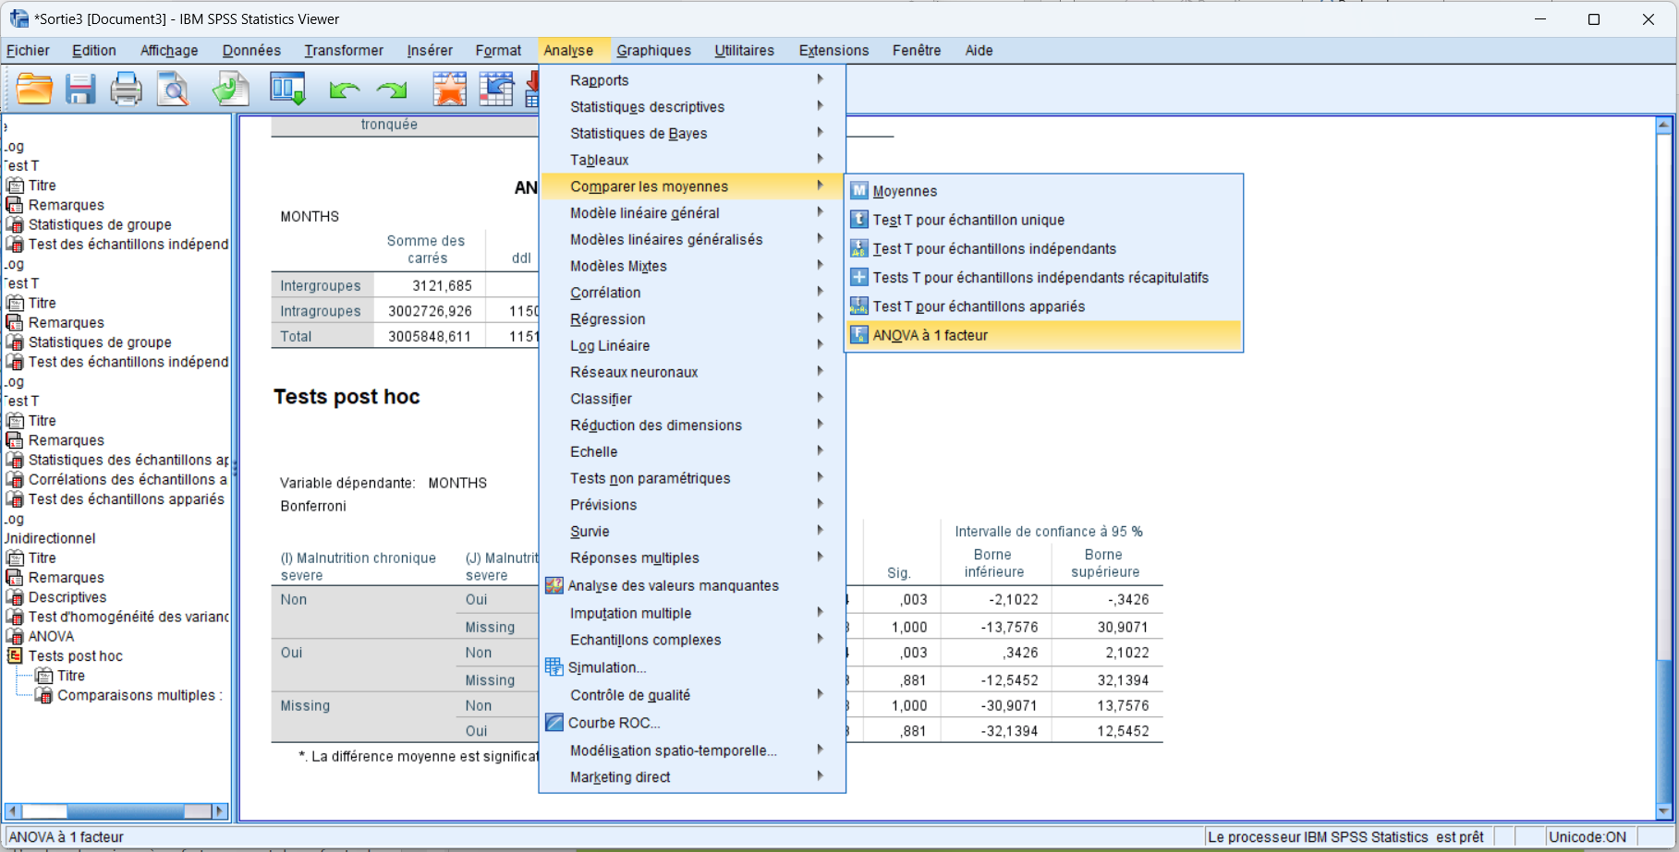
Analyse des variances
Anova à un facteur
Chemin :
Analyse > Comparer les moyennes > Anova à un facteur
Notes:
Slide 2.

Slide 27
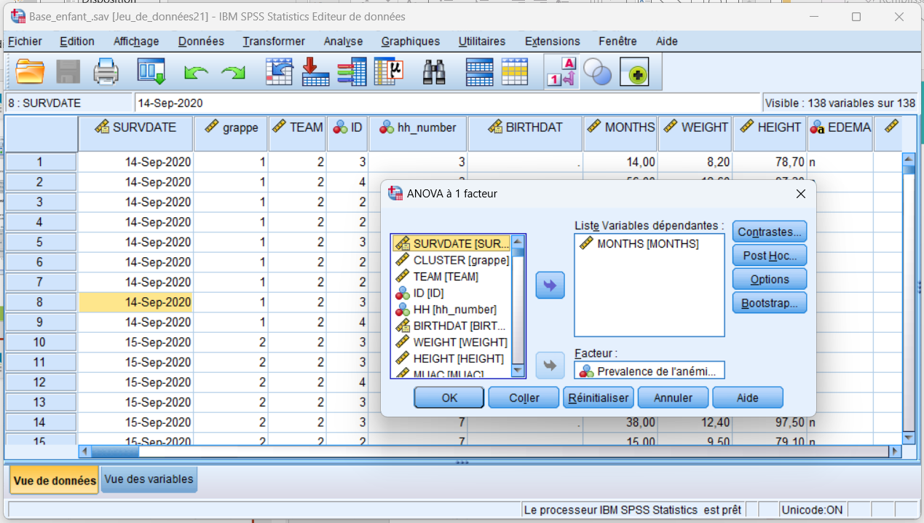
Analyse des variances
Anova à un facteur
Notes:
Slide 2.

Slide 28
Analyse des variances
Anova à un facteur (groupes indépendants)
Mettre la variable quantitative (VI) dans la fenêtre Liste Variables dépendantes
Mettre la variable qualitative (VD) dans la fenêtre facteur
Notes:
Slide 2.

Slide 29
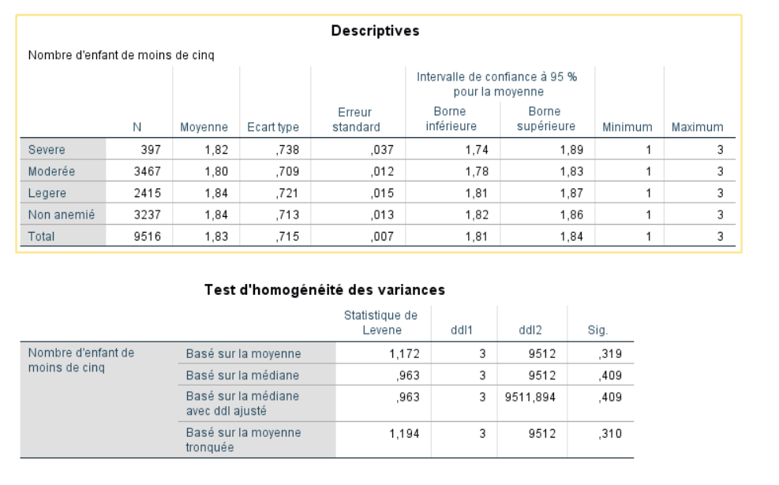
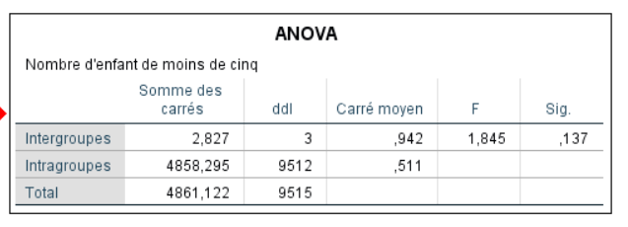
Analyse des variances
Anova à un facteur (groupes indépendants)
Résumé des statistiques selon les modalités de la variable dépendante
Acceptation de l’hypothèse H0 : Homogénéité des variances
Acceptation de l’hypothèse H0 : Egalité des moyennes
Notes:
Slide 2.

Slide 30
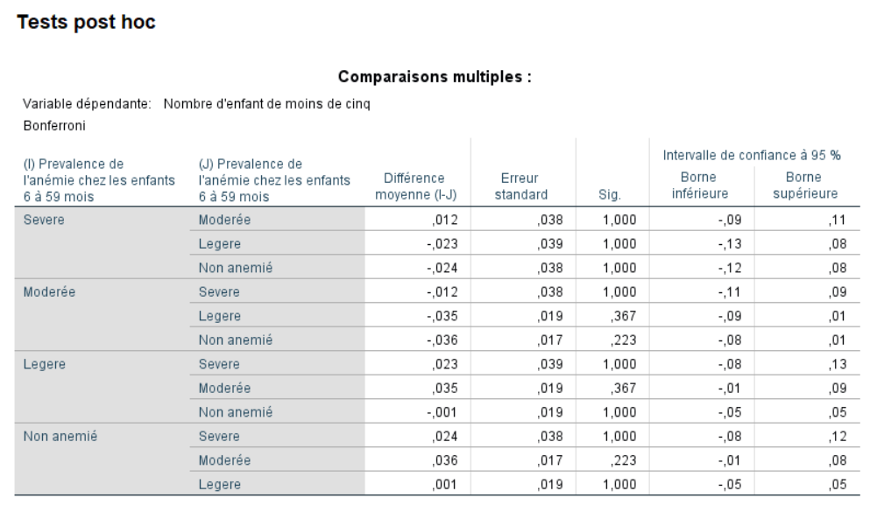
Analyse des variances
Anova à un facteur (groupes indépendants)
Il n’y a pas de différence significatif entre les moyennes des différents groupes
Notes:
Slide 2.

Slide 31
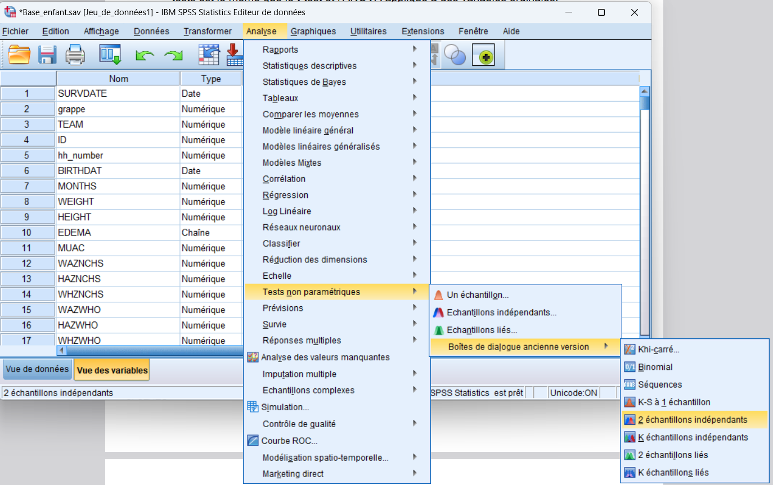
Analyse des variances
Anova à un facteur (groupes indépendants)
Test non paramétrique
Quand les conditions d’application du t-test et de l’ANOVA ne sont pas remplies, il est possible de transformer la VD quantitative en VD ordinale (rangs).
U de Mann-Whitney : 2 groupes indépendants
Chemin
Analyse > Tests non paramétriques > Boite de dialogue ancienne version > 2 échantillons indépendants
Notes:
Slide 2.

Slide 32
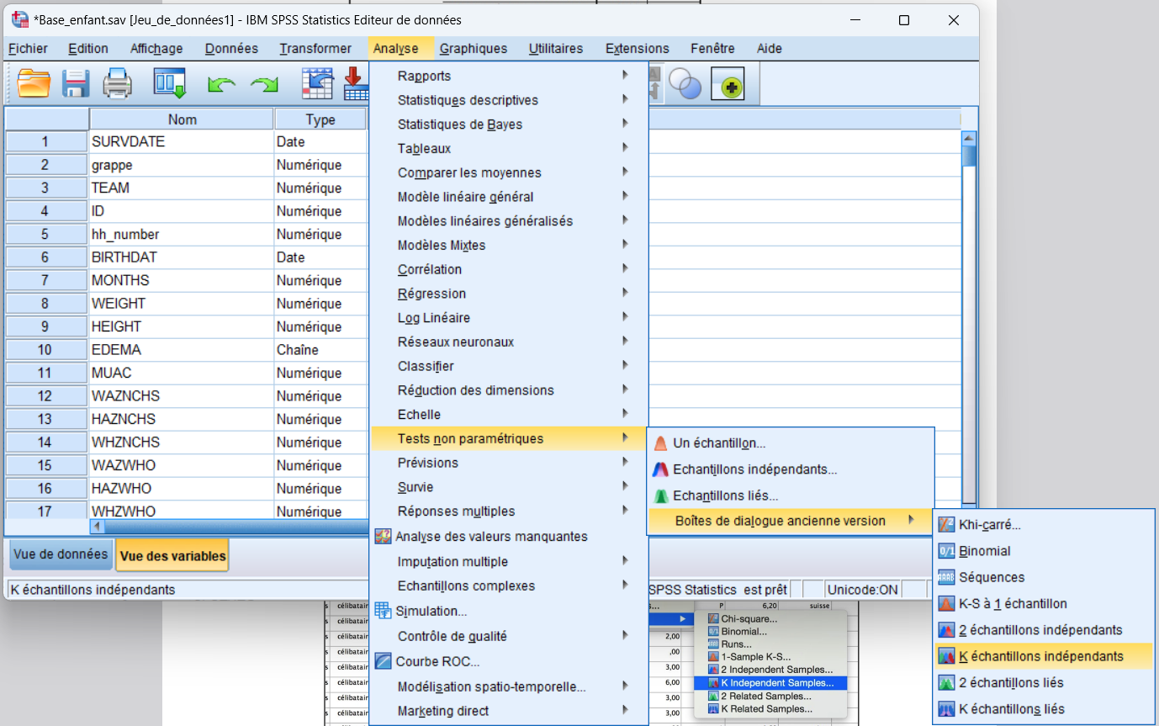
Analyse des variances
Kruskal-Wallis : n groupes indépendants
Chemin : Analyse > Test non paramétriques > Boites de dialogue ancienne version > K échantillons Indépendants
Notes:
Slide 2.

Slide 33
Analyse des variances
ANOVA à plusieurs facteurs (groupes indépendants)
But : Tester s’il y a une différence significative entre plusieurs moyennes d’une variable quantitative (VD) provenant de plusieurs groupes formés par plusieurs variables nominales (VIs = facteurs). La différence par rapport au test présenté au chapitre précédent est que vous évaluez l’effet de plusieurs VI à la fois sur la même VD et non plus l’effet d’une seule VI. Le test nous donne ainsi les effets principaux de chaque VI, ainsi que le ou les effets d’interaction entre VIs.
Chemin
Analyse > Modèle linéaire général > Univarié
Notes:
Slide 2.

Slide 34
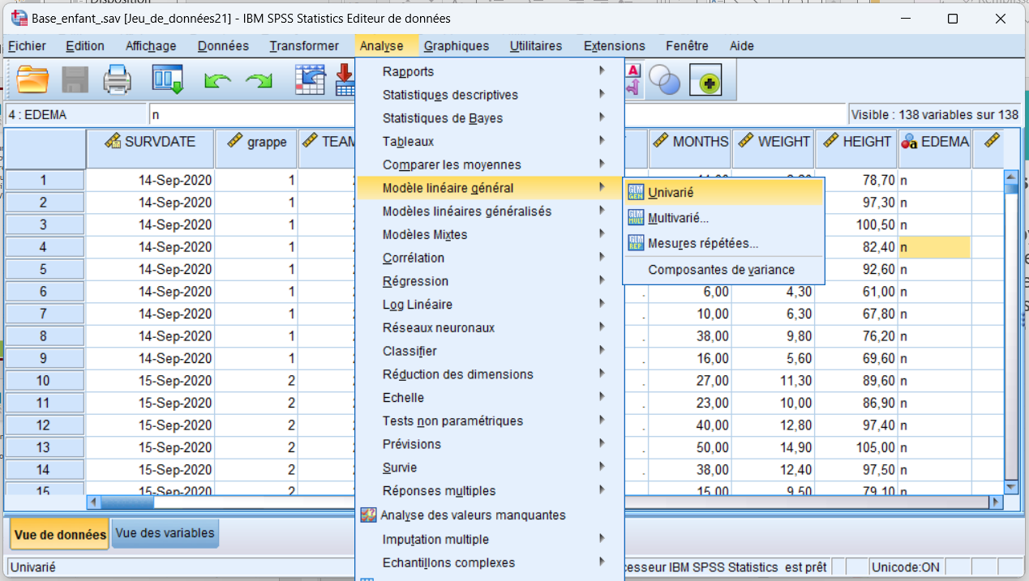
Analyse des variances
ANOVA à plusieurs facteurs (groupes indépendants)
Notes:
Slide 2.

Slide 35
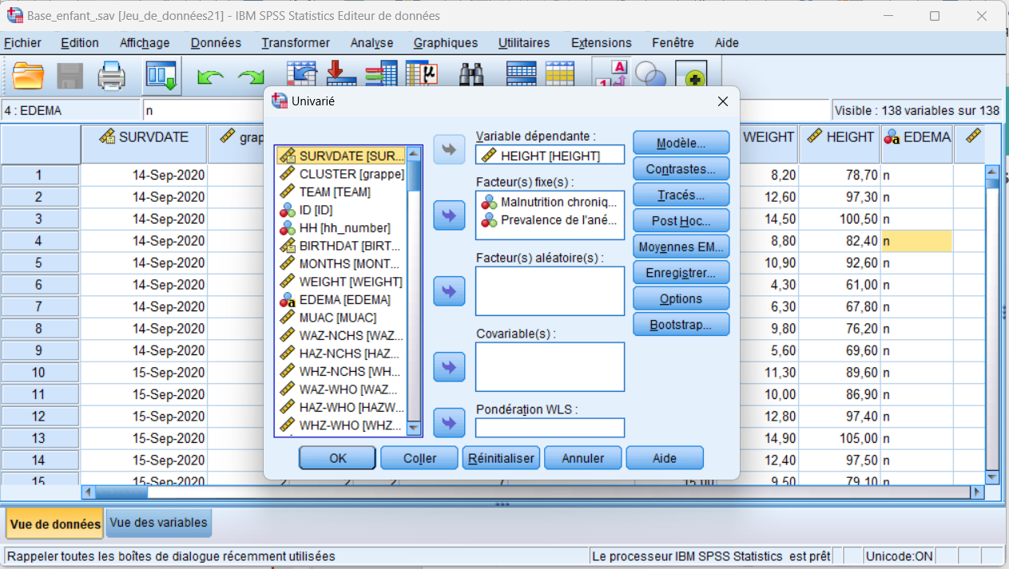
Analyse des variances
ANOVA à plusieurs facteurs (groupes indépendants)
Variables dépendantes : doit prendre la variable quantitative (VD)
Facteur(S) Fixe(s) : prend les variables qualitatives (VI)
Notes:
Slide 2.

Slide 36
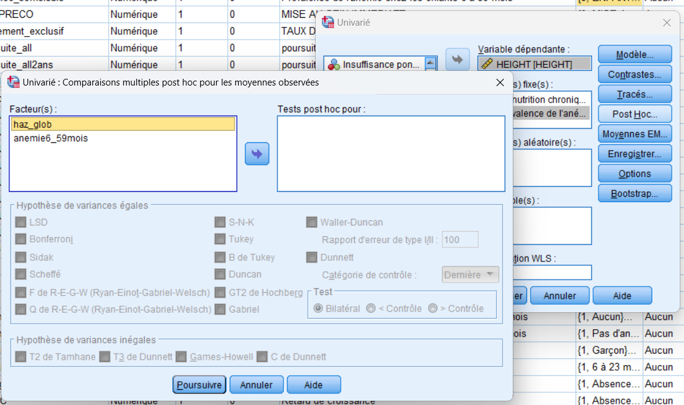
Analyse des variances
ANOVA à plusieurs facteurs (groupes indépendants)
Variables pour lesquels vous avez besoins de regarder les tests Post Hoc
Notes:
Slide 2.

Slide 37
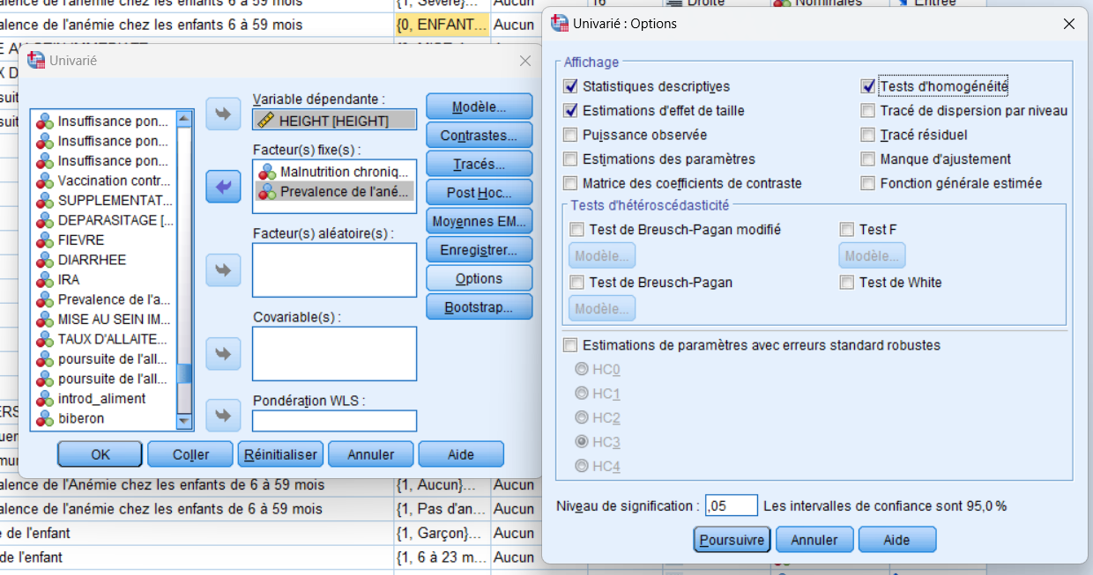
Analyse des variances
ANOVA à plusieurs facteurs (groupes indépendants)
Notes:
Slide 2.

Slide 38
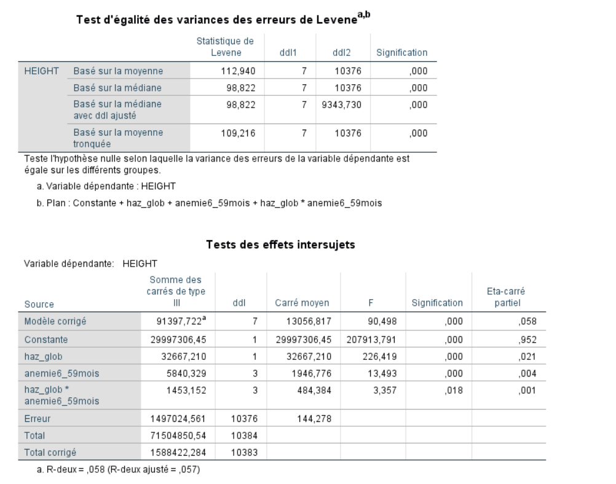
Analyse des variances
ANOVA à plusieurs facteurs (groupes indépendants)
Rejet de l’hypothèse H0 d’égalités des varainces
Spécification du modèle
NB : L’hypothèse d’homogénéité étant violé, la suite ne doit être considéré
L’état nutritionnel (malnutrition chronique), l’anémie et l’association des deux influence significativement la taille
Notes:
Slide 2.

Slide 39
Analyse des variances
ANOVA à mesures répétées
But : effectuer une analyse en croisant une mesure répétée (2 variables numériques ou plus
mesurées sur les mêmes participants) et une variable indépendante nominale.
Comparer les moyennes obtenues par des échantillons appariés. En pratique il s’agira généralement d’examiner les scores obtenus sur une même variable mesurée à plusieurs temps différents chez les mêmes sujets.
Il est important que les échelles des VD soient les mêmes
Pour traiter cette question pratique, il faut créer ce que SPSS appelle un facteur, plus précisément un facteur intra-individuel. L’appellation intra-individuel signifie que ce sont les mêmes individus qui ont répondu aux VD et que l’analyse compare les participants avec eux-
mêmes par rapport à leurs réponses à des variables différentes.
Comparaison du poids des enfants à leur taille
Chemin
Analyse > Modèle linéaire général > Univarié
Notes:
Slide 2.

Slide 40
Analyse des variances
ANOVA à mesures répétées
Notes:
Slide 2.

Slide 41
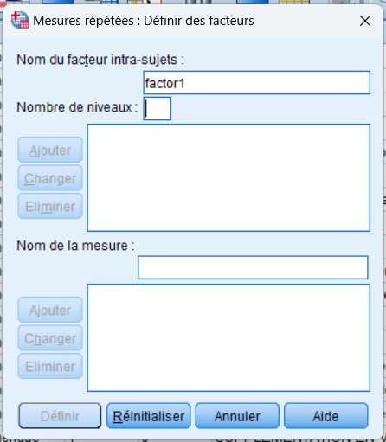
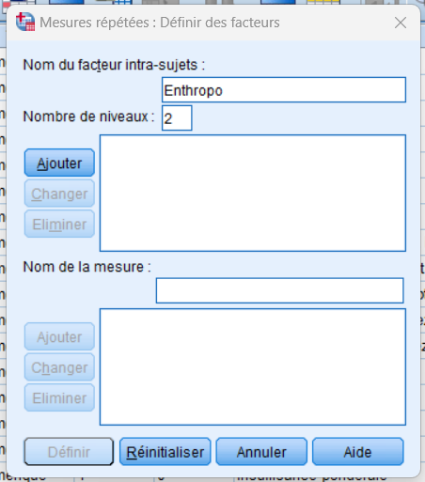
Analyse des variances
ANOVA à mesures répétées
Notes:
Slide 2.

Slide 42
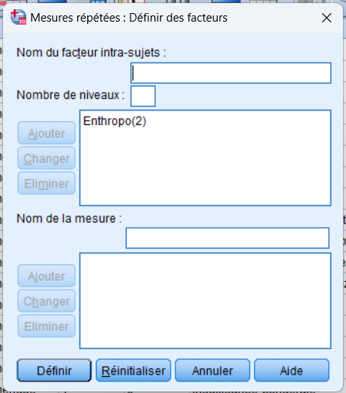
Analyse des variances
ANOVA à mesures répétées
Notes:
Slide 2.

Slide 43
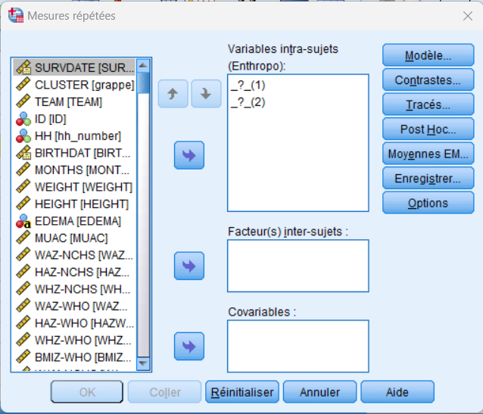
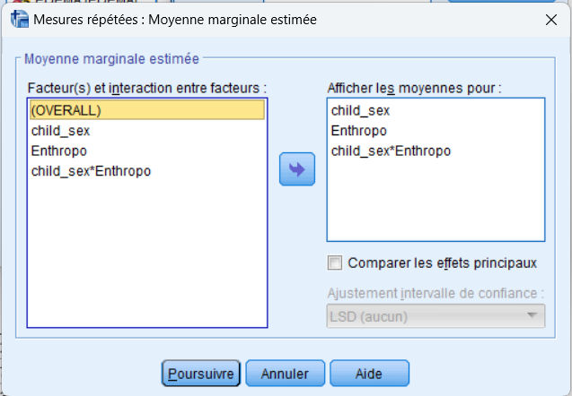
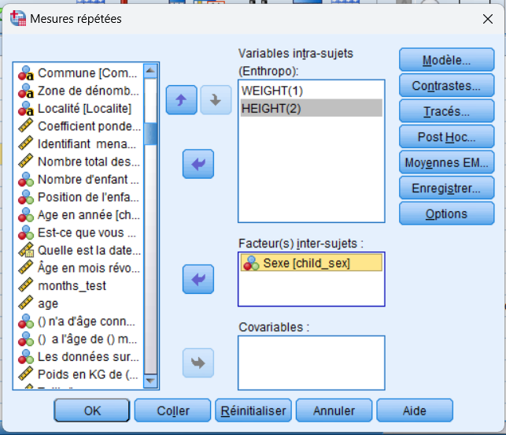
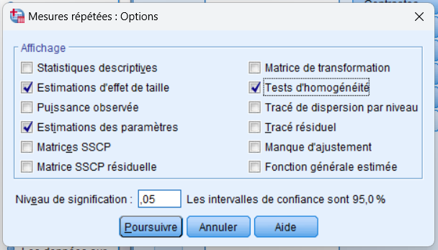
Analyse des variances
ANOVA à mesures répétées
Notes:
Slide 2.

Slide 44
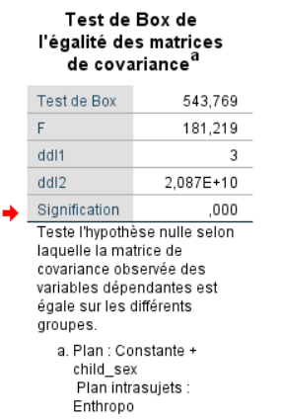
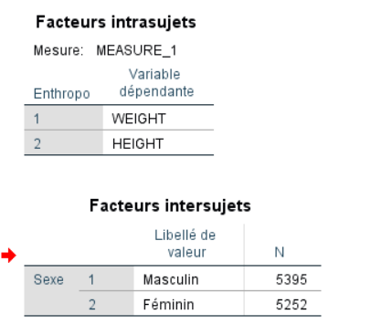
Analyse des variances
ANOVA à mesures répétées
Les premiers tableaux résument les facteurs (VIs) de l’analyse. Le test de Box doit être non significatif (égalité des covariances des VDs dans les groupes) pour pouvoir faire l’ANOVA, ce qui n’est pas le cas ici.
Notes:
Slide 2.

Slide 45
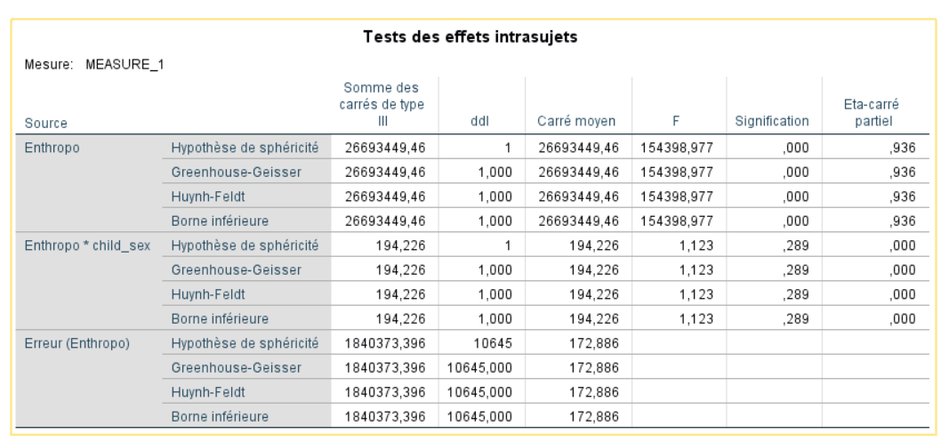
Analyse des variances
ANOVA à mesures répétées
De façon global il y a une différence entre les tailles et les poids. Mais, il n’y a pas un effet d’interaction entre le facteur et le sexe.
Notes:
Slide 2.

Slide 46
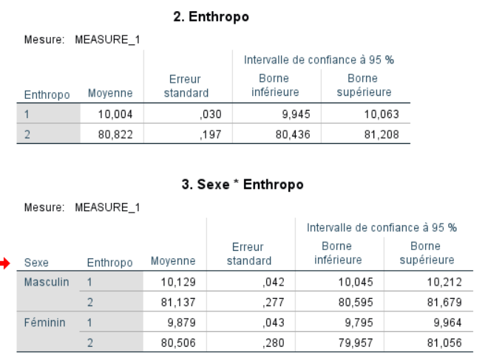
Analyse des variances
ANOVA à mesures répétées
Nous allons seulement interpréter les effets principaux. Nous laisserons tomber les interactions.
Notes:
Slide 2.

Slide 47
Wa fonda goy aran kam ka ga aï hangane
Na gode da kou ka bani hankalin kou
Merci de votre attention

